Slide 1
Linux Programming 13장. 소켓 (Socket)
컴퓨터공학과 송석일
sisong@ut.ac.kr

Slide 2
클라이언트-서버 모델
네트워크 응용 프로그램
클리이언트-서버 모델을 기반으로 동작
클라이언트-서버 모델
하나의 서버 프로세스와 여러 개의 클라이언트로 구성
서버는 어떤 자원을 관리하고 클라이언트를 위해 자원 관련 서비스 제공

Slide 3
Socket 개요 (1/6)
Socket 이란 ?
같은 기계뿐만 아니라 다른 기계 사이의 프로세스간에 사용하는 양방향 통신기법
소켓을 경유한 프로세스 통신은 클라이언트-서버 모델(client-server model)에 기초하고 있음.
소켓 사용 예
어느 한 기계에 존재하는 파일을 다른 기계에서 프린트하기
어느 한 기계에서 다른 기계로 파일을 전송하기
메신저
웹서버, 웹브라우저 등

Slide 4
Socket 개요 (2/6)
Socket 의 종류
도메인(domain), 유형(type), 프로토콜(protocol) 에 따라 분류
도메인
서버와 클라이언트 소켓이 존재하는 장소를 가리킴
PF_UNIX : 클라이언트와 서버는 동일한 기계에 존재해야 함
PF_INET : 클라이언트와 서버는 인터넷 어느 곳에 존재 가능
유형 :
클라이언트와 서버 사이에 존재할 수 있는 통신의 유형
SOCK_STREAM : 일련 번호가 붙은, 신뢰적, 양방향 연결에 기초한 바이트의 가변 길이의 스트림 (TCP)
SOCL_DGRAM : 전보와 비슷한, 무연결(connectionless), 비신뢰적 고정 길이의 메시지 (UDP)

Slide 5
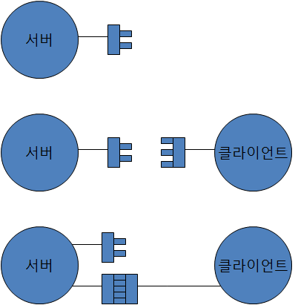
Socket 개요 (3/6)
서버가 소켓 생성
클라이언트가 소켓을 만든 후 서버에 연결 요청
서버가 클라이언트의 연결 요청을 수락하여 소켓 연결 완성

Slide 6
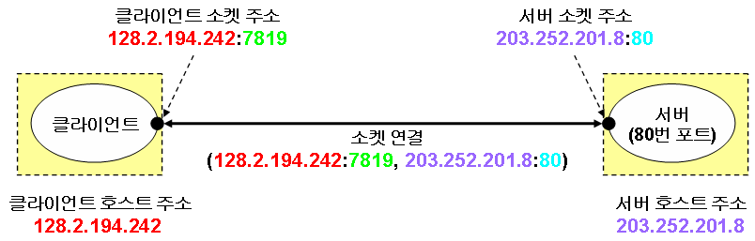
Socket 개요 (3/6)
인터넷 소켓 연결
서로 다른 호스트에서 실행되는 클라이언트-서버 사이의 통신
소켓을 식별하기 위해 (호스트의 IP 주소, 포트 번호)를 사용
인터넷 소켓 연결 예

Slide 7
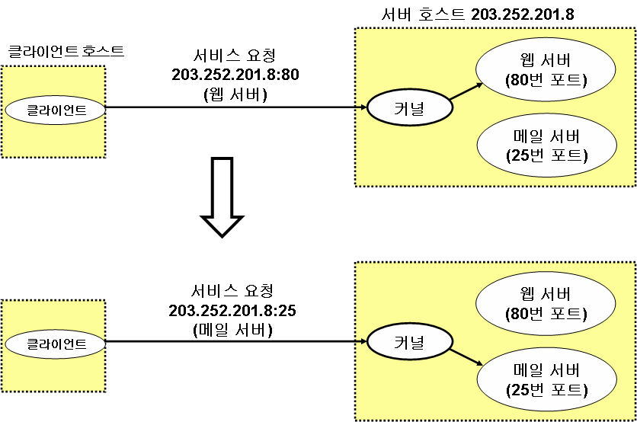
Socket 개요 (3/6)
인터넷 소켓 통신을 사용하는 SW
웹 브라우저, ftp, telnet, ssh
주요 서버와 서비스

Slide 8
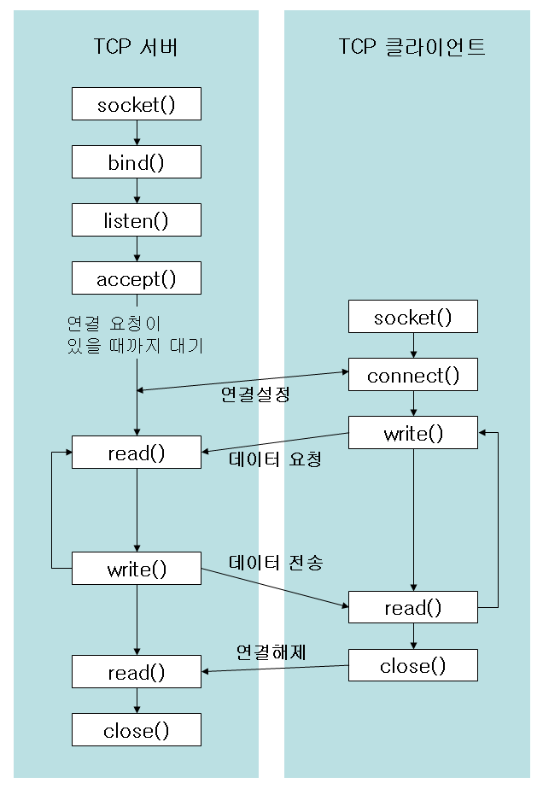
Socket 개요 (4/6)
TCP Socket
Connection Oriented(연결형)
신뢰성 보장

Slide 9
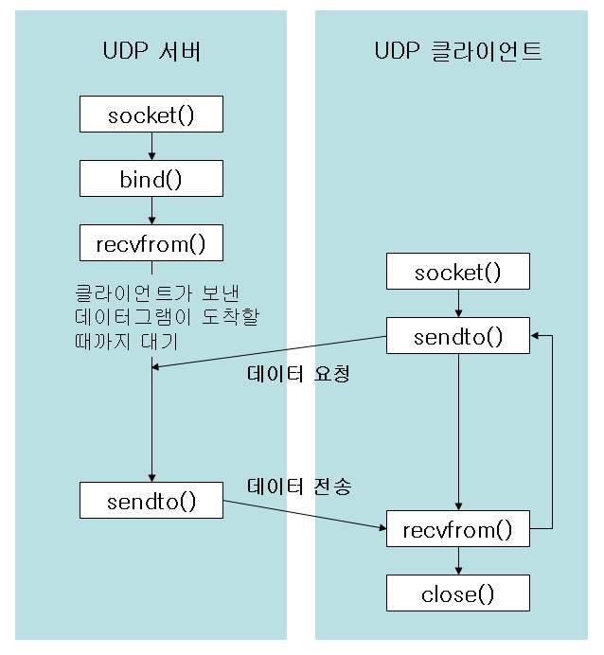
Socket 개요 (5/6)
UDP Socket
Connectionless(비 연결형)
비 신뢰적
전송 속도가 빠름

Slide 10
Socket 개요 (6/6)
Socket은 파일을 사용하는 것과 유사 함
// 파일 생성
int fd = open("myfile", ...);
...
read(fd, ...) // 읽기
write(fd, ...) // 쓰기
// 소켓 생성
int sock = socket(...);
...
recv(sock, ...) // 받기
send(sock, ...) // 보내기

Slide 11
소켓 생성 및 제거
int socket(int domain, int type, int protocol)
명명되지 않은 소켓 생성
매개변수
domain
type
SOCK_STREAM, SOCK_DGRAM
protocol : 보통 0 사용
성공한다면, 새로 생성된 소켓에 연관된 파일 기술자를 반환 하고, 그렇지 않으면 –1을 반환
int close(int sockfd)
이름 (매크로 상수) | 의미
PF_UNIX, PF_LOCAL | 로컬 통신 (동일한 시스템에 있는 프로세스 간의 통신이다.)
PF_INET | IP version 4의 인터넷 통신 프로토콜
PF_INET6 | IP Version 6의 인터넷 통신 프로토콜
PF_IPX | 노벨 네트워크의 통신 프로토콜

Slide 12
소켓에 이름 부여
int bind( int fd, struct sockaddr* address, int addressLen)
명명되지 않은 소켓에 이름을 부여
매개변수
address에 저장된 소켓 주소를 파일 기술자 fd 소켓에 연관 시킴
addressLen은 주소 구조체의 길이를 포함해야 함
입력될 주소의 유형과 값은 소켓 도메인에 의함
address
PF_UNIX 소켓 : sockaddr_un 구조체를 struct sockaddr* 으로 전달
PF_INET 소켓 : sockaddr_in 구조체를 struct sockaddr* 으로 전달
성공한다면 0을 반환 함, 실패한다면 –1을 반환

Slide 13
struct sockaddr_in {
sa_family_t sin_family; // 주소 체계(address family)
uint16_t sin_port; // 16비트 TCP / UDP Port
struct in_addr sin_addr; // 32비트 IPv4 주소
char sin_zero[8]; // struct sockaddr 과 크기를 맞춰줌
};
struct in_addr {
uint32_t s_addr; // 32비트 IPv4 인터넷 주소
};
Local Unix 프로토콜
struct sockaddr_un {
sa_family_t sun_family; // 주소 체계
char sun_path[108]; // 경로 이름
};
마지막!!! 포괄하는것
struct sockaddr {
sa_family_t sin_family;
char sa_data[14];
};

Slide 14
소켓 큐 생성 및 연결 수용
Int listen(int fd, int queueLength)
대기중인 소켓 연결의 최대 수를 명시
매개변수
fd : 파일 기술자
queueLength : 연결 최대수

Slide 15
소켓 큐 생성 및 연결 수용
int accept( int fd, struct sockaddr* address, int* addressLen)
클라이언트 연결 요구를 수용
동작
클라이언트의 연결 요구가 발생하면 원래의 명명된 서버 소켓과 동일한 속성을 갖는 명명되지 않은 소켓을 생성하고, 그것을 클라이언트의 소켓에 연결한 다음, 클라이언트와 통신을 위해서 사용될 수 있는 새로운 파일 기술자를 반환 함.
원래의 명명된 서버 소켓은 다른 연결을 받아들이기 위해서 사용됨
매개변수
address : 클라이언트의 주소
addressLen : 클라이언트의 주소 크기
반환
성공한다면 클라이언트와 대화하기 위해 사용될 수 있는 새로운 파일 기술자를 반환 하고 그렇지 않으면 –1을 반환 함

Slide 16
연결하기
int connect(int fd, struct sockaddr* address, int addressLen)
동작
address 구조체 내에 주소가 저장 되어 있는 서버 소켓에 연결을 시도
성공한다면, fd는 서버와 통신에 사용됨
address 구조체의 유형은 bind()를 설명할 때에 언급한 것과 동일한 규칙들을 따라야 함.
매개변수
address
PF_UNIX socket : sockaddr_un 사용
PF_INET socket : sockaddr_in 사용
addressLen : 주소 구조체의 크기와 동일해야 함.
반환
만일 연결되면 0을 반환 함.
만일 서버 소켓이 존재하지 않거나 대기 큐가 가득 차 있다면 –1을 반환 함.

Slide 17
/* Server 1 */
#include <sys/types.h>
#include <sys/socket.h>
#include <stdio.h>
#include <netinet/in.h>
#include <arpa/inet.h>
#include <unistd.h>
int main()
{
int server_sockfd, client_sockfd;
int server_len, client_len;
struct sockaddr_in server_address;
struct sockaddr_in client_address;
server_sockfd = socket(PF_INET, SOCK_STREAM, 0);
server_address.sin_family = AF_INET;
server_address.sin_addr.s_addr = htonl(INADDR_ANY);
server_address.sin_port = htons(9734);
server_len = sizeof(server_address);
bind(server_sockfd, (struct sockaddr *)&server_address, server_len);
listen(server_sockfd, 5);
while(1) {
char ch;
printf("server waiting\n");
client_len = sizeof(client_address);
client_sockfd = accept(server_sockfd,
(struct sockaddr *)&client_address, &client_len);
read(client_sockfd, &ch, 1);
ch++;
write(client_sockfd, &ch, 1);
close(client_sockfd);
}
}

Slide 18
/* Server 2 */
#include <sys/types.h>
#include <sys/socket.h>
#include <stdio.h>
#include <netinet/in.h>
#include <signal.h>
#include <unistd.h>
int main()
{
int server_sockfd, client_sockfd;
int server_len, client_len;
struct sockaddr_in server_address;
struct sockaddr_in client_address;
server_sockfd = socket(PF_INET, SOCK_STREAM, 0);
server_address.sin_family = AF_INET;
server_address.sin_addr.s_addr = htonl(INADDR_ANY);
server_address.sin_port = htons(9734);
server_len = sizeof(server_address);
bind(server_sockfd,
(struct sockaddr *)&server_address, server_len);

Slide 19
listen(server_sockfd, 5);
while(1) {
char ch;
printf("server waiting\n");
client_len = sizeof(client_address);
client_sockfd = accept(server_sockfd,
(struct sockaddr *)&client_address, &client_len);
if(fork() == 0) {
read(client_sockfd, &ch, 1);
sleep(5);
ch++;
write(client_sockfd, &ch, 1);
close(client_sockfd);
exit(0);
}
else {
close(client_sockfd);
}
}
}

Slide 20
/* client */
#include <sys/types.h>
#include <sys/socket.h>
#include <stdio.h>
#include <netinet/in.h>
#include <arpa/inet.h>
#include <unistd.h>
int main()
{
int sockfd;
int len;
struct sockaddr_in address;
int result;
char ch = 'A';
sockfd = socket(PF_INET, SOCK_STREAM, 0);
address.sin_family = AF_INET;
address.sin_addr.s_addr = inet_addr("127.0.0.1");
address.sin_port = htons(9734);
len = sizeof(address);
result = connect(sockfd, (struct sockaddr *)&address, len);
if(result == -1) {
perror("oops: client");
exit(1);
}
write(sockfd, &ch, 1);
read(sockfd, &ch, 1);
printf("char from server = %c\n", ch);
close(sockfd);
exit(0);
}

Slide 21
if(result == -1) {
perror("oops: client1");
exit(1);
}
write(sockfd, &ch, 1);
read(sockfd, &ch, 1);
printf("char from server = %c\n", ch);
close(sockfd);
exit(0);
}
#include <sys/types.h>
#include <sys/socket.h>
#include <stdio.h>
#include <sys/un.h>
#include <unistd.h>
int main()
{
int sockfd;
int len;
struct sockaddr_un address;
int result;
char ch = 'A';
sockfd = socket(PF_UNIX, SOCK_STREAM, 0);
address.sun_family = AF_UNIX;
strcpy(address.sun_path, "server_socket");
len = sizeof(address);
result = connect(sockfd, (struct sockaddr *)&address, len);

Slide 22
listen(server_sockfd, 5);
while(1) {
char ch;
printf("server waiting\n");
client_len = sizeof(client_address);
client_sockfd = accept(server_sockfd,
(struct sockaddr *)&client_address,
&client_len);
read(client_sockfd, &ch, 1);
ch++;
write(client_sockfd, &ch, 1);
close(client_sockfd);
}
}
#include <sys/types.h>
#include <sys/socket.h>
#include <stdio.h>
#include <sys/un.h>
#include <unistd.h>
int main()
{
int server_sockfd, client_sockfd;
int server_len, client_len;
struct sockaddr_un server_address;
struct sockaddr_un client_address;
unlink("server_socket");
server_sockfd = socket(PF_UNIX, SOCK_STREAM, 0);
server_address.sun_family = AF_UNIX;
strcpy(server_address.sun_path, "server_socket");
server_len = sizeof(server_address);
bind(server_sockfd, (struct sockaddr *)&server_address, server_len);

